Slide 1
Лев
Номер участника: ______

Slide 2
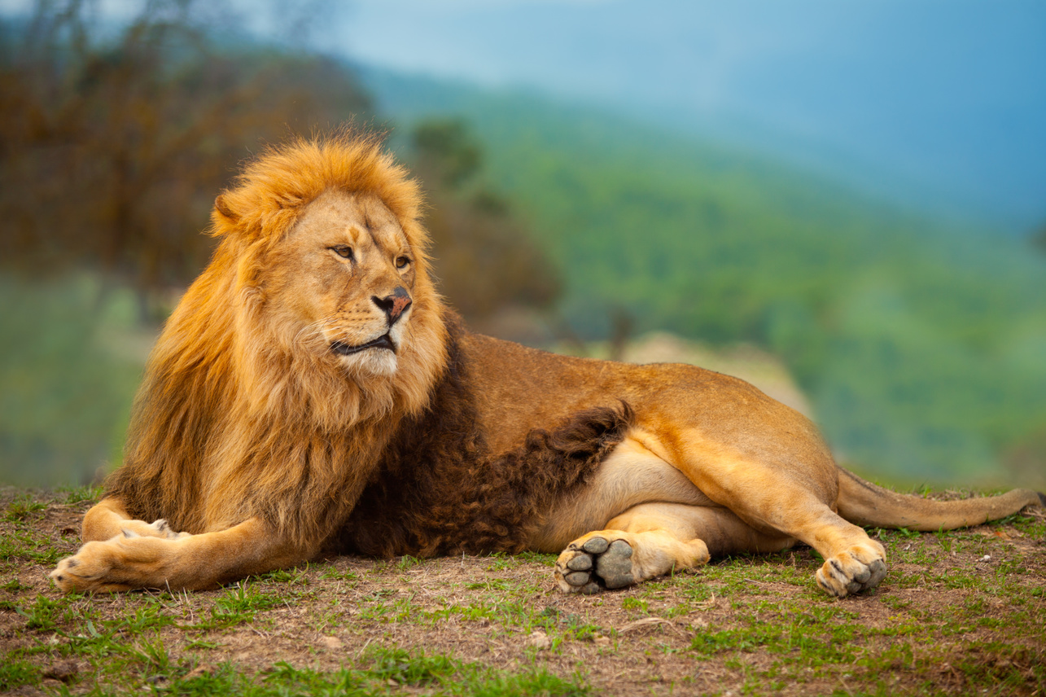
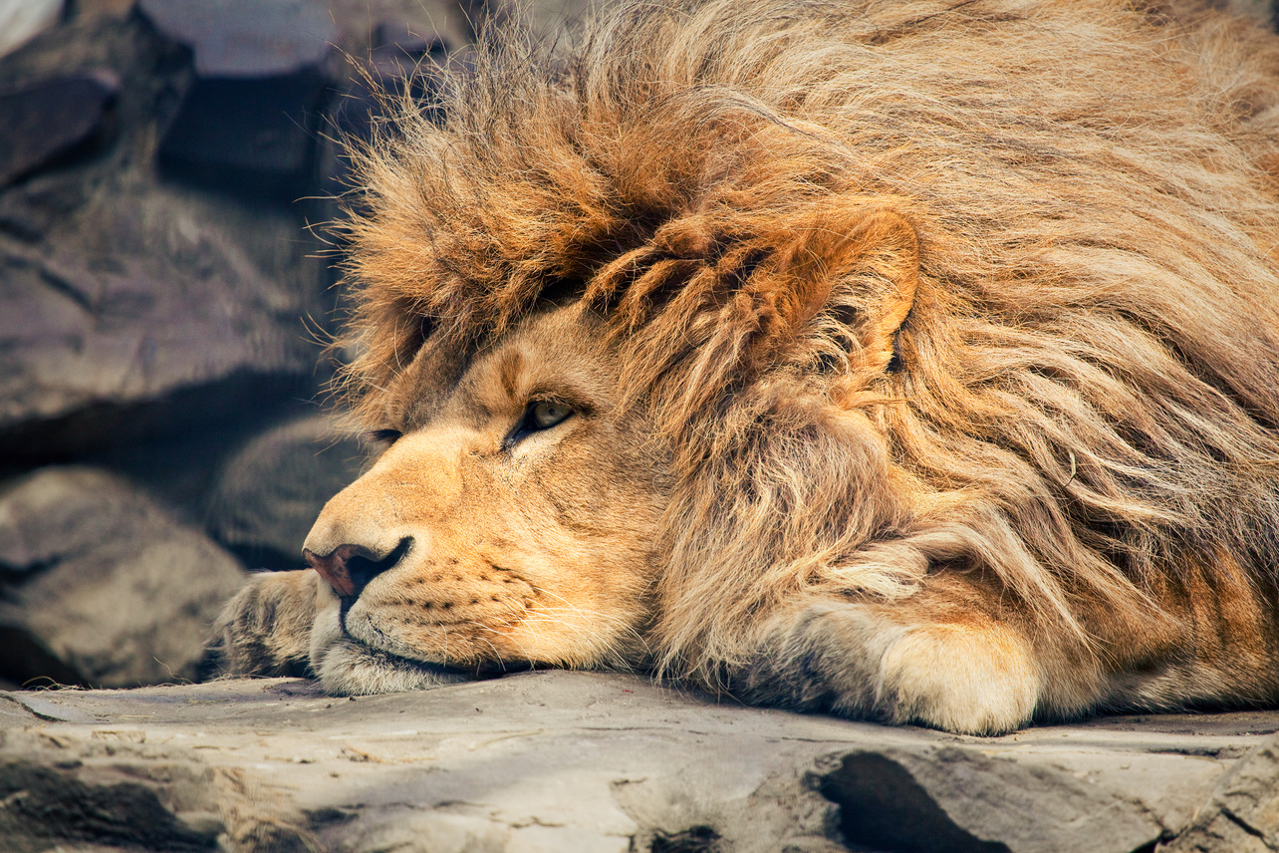
Внешний вид и среда обитания
Лев — крупная кошка; взрослые самцы выделяются густой гривой.
Основные популяции живут на востоке и юге Африки; азиатские львы сохранились в Индии.

Slide 3
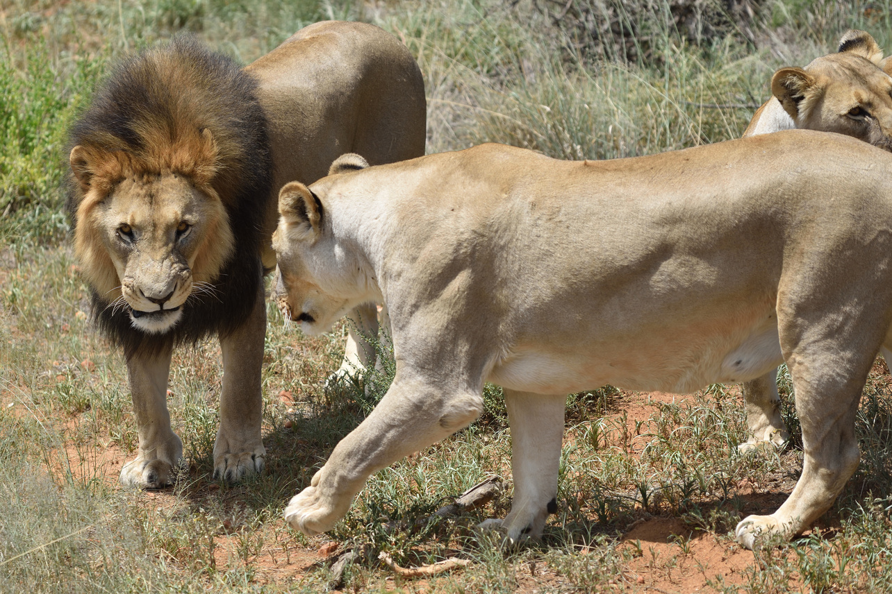
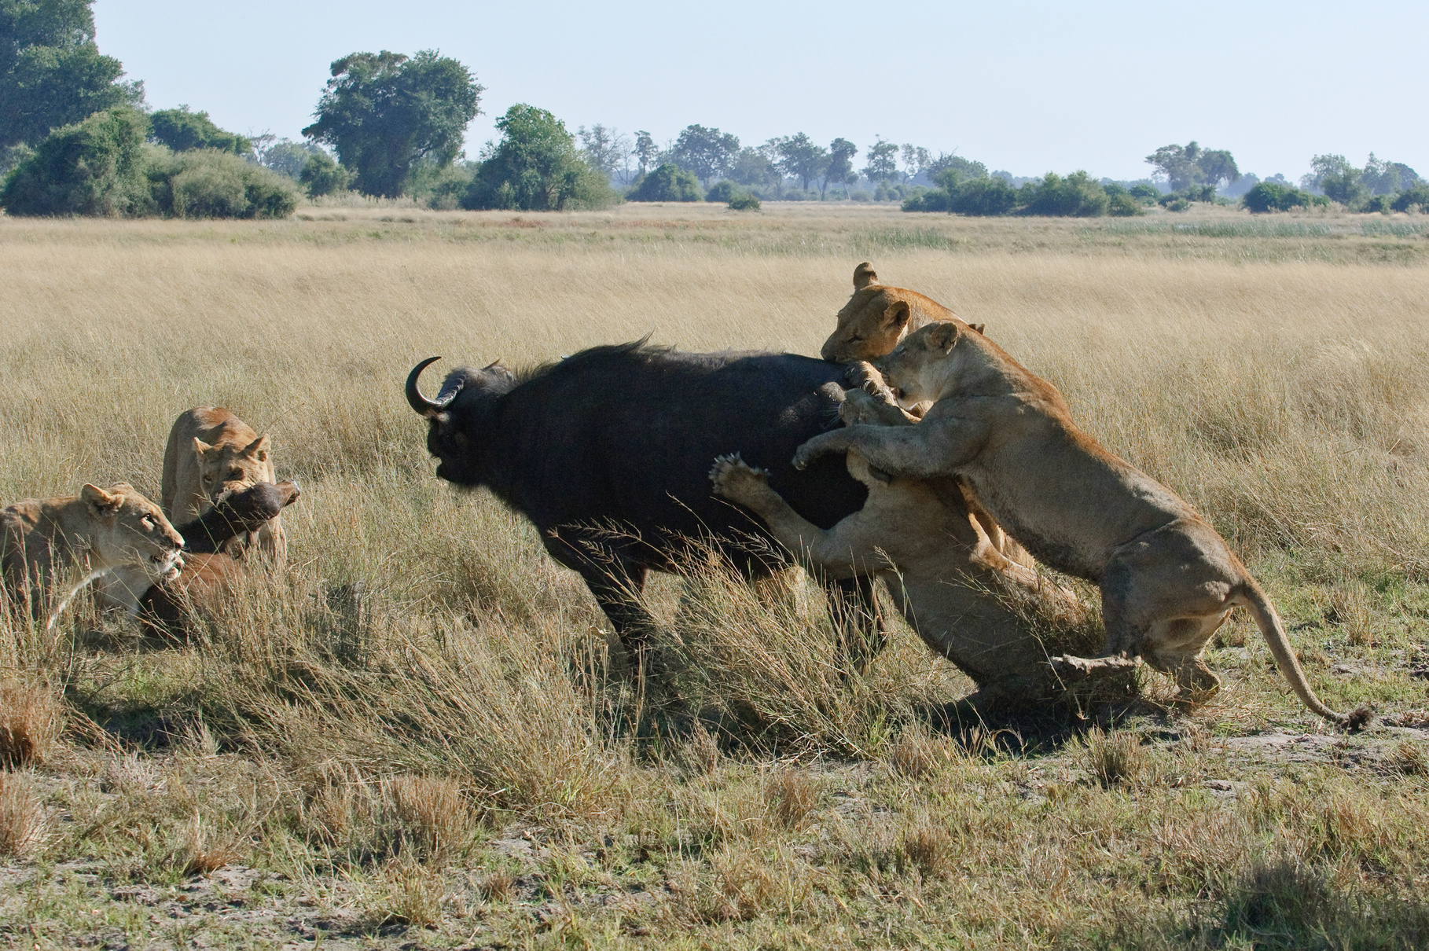
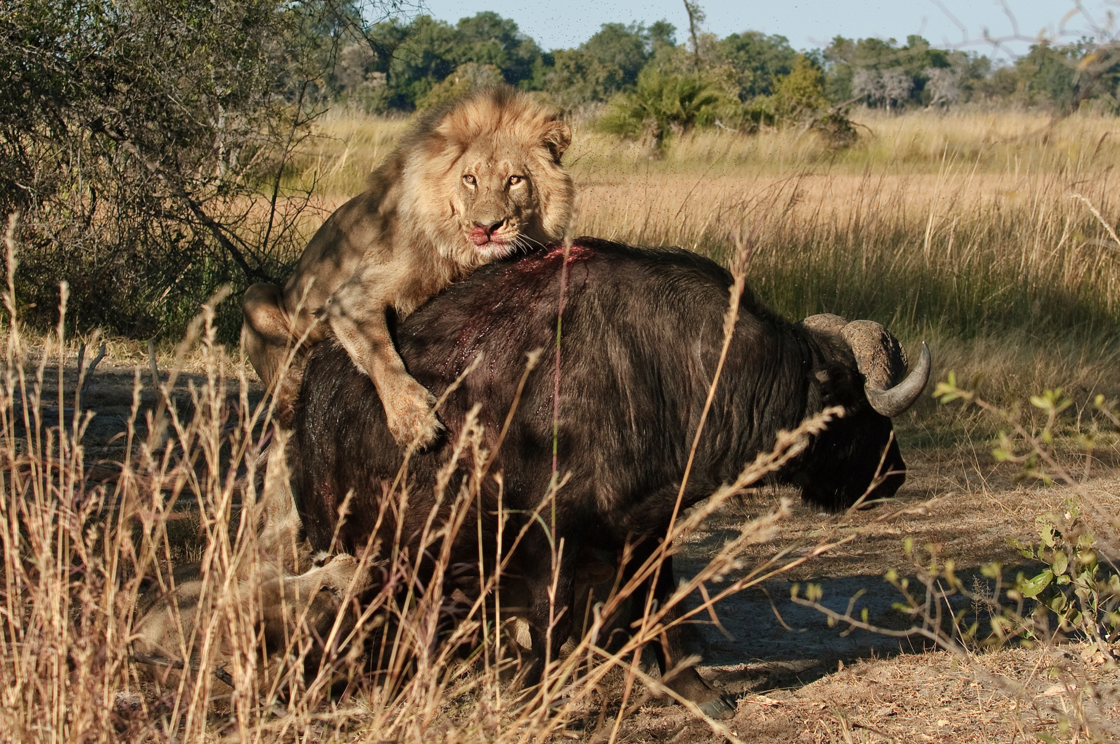
Образ жизни и питание
Львы могут жить группами — прайдами.
Охотятся на крупных животных: зебр, антилоп, буйволов и кабанов.
Наиболее активны после захода солнца, хотя могут охотиться и днём.

